Slide 1
PORTOFOLIO SERTIFIKASI ILMUWAN DATA (DATA SCIENTIST)
Prediksi Arah Harian IHSG
Berbasis Indikator Pasar Global dan Domestik, 2010 – 2026
Data nyata · 11 unit kompetensi SKKNI No. 299 Tahun 2020 · CRISP-DM
M. Syamsuddin Wisnubroto
Institut Teknologi Sumatera (ITERA)
Skema DSS.01.00.23 · LSP Digital Kreatif Solusi · Oktober 2026

Slide 2
Ringkasan proyek
Pertanyaan bisnis: apakah informasi pasar yang tersedia sebelum BEI dibuka dapat memperkirakan apakah IHSG ditutup naik pada hari bursa berikutnya?
ACCURACY
0,560
LULUS
target ≥ 0,55
■ Data nyata harian 1 Jan 2010 – 29 Mei 2026: IHSG, S&P 500, VIX, minyak, emas, USD/IDR, suku bunga BI & AS, inflasi (4.277 baris).
■ Klasifikasi biner Naik vs Turun/Tetap, hanya memakai data yang sudah terbit sebelum 09.00 WIB.
■ Validasi deret waktu (TimeSeriesSplit, purging, uji point-in-time) — tanpa pengacakan.
■ Data uji 787 hari bursa (Jan 2023 – Mei 2026) dipakai satu kali, setelah model final dipilih.
F1-MACRO
0,558
LULUS
target ≥ 0,55
ROC-AUC
0,569
TIDAK LULUS
target ≥ 0,58
Keputusan review
Belum lanjut ke pilot: model mengalahkan baseline naif, tetapi setara dengan aturan sederhana "ikuti arah S&P 500" dan ROC-AUC belum mencapai target. Hasil dilaporkan apa adanya.
Model final: Random Forest · data uji 2023-01-25 s.d. 2026-05-26
Prediksi Arah Harian IHSG · M. Syamsuddin Wisnubroto · Portofolio Ilmuwan Data
2

Slide 3
11 unit kompetensi → notebook → bukti
No | Kode unit | Unit kompetensi | Notebook | Bukti utama
1 | J.62DMI00.001.1 | Menentukan Objektif Bisnis | 01_*.ipynb | Pemangku kepentingan, kriteria sukses bisnis B1–B4
2 | J.62DMI00.002.1 | Menentukan Tujuan Teknis Data Science | 02_*.ipynb | Definisi target, KPI T1–T5 ditetapkan sebelum pemodelan
3 | J.62DMI00.005.1 | Menelaah Data | 03_*.ipynb | Frekuensi pembaruan, distribusi return, korelasi lead–lag
4 | J.62DMI00.006.1 | Memvalidasi Data | 04_*.ipynb | Kartu skor 6 dimensi; log 339 anomali
5 | J.62DMI00.007.1 | Menentukan Objek Data | 05_*.ipynb | Unit analisis, seleksi atribut, uji chi-kuadrat
6 | J.62DMI00.008.1 | Membersihkan Data | 06_*.ipynb | 6 langkah, 3.464 sel dikoreksi, 7 uji lulus
7 | J.62DMI00.009.1 | Mengkonstruksi Data | 07_*.ipynb | 16 fitur, split kronologis + purging, uji point-in-time
8 | J.62DMI00.012.1 | Membangun Skenario Model | 08_*.ipynb | TimeSeriesSplit, 3 baseline + 5 algoritma
9 | J.62DMI00.013.1 | Membangun Model | 09_*.ipynb | Validasi silang, grid search, diagnosis overfitting
10 | J.62DMI00.014.1 | Mengevaluasi Hasil Pemodelan | 10_*.ipynb | KPI vs baseline, ROC, permutation importance
11 | J.62DMI00.015.1 | Melakukan Proses Review Pemodelan | 11_*.ipynb | Drift (PSI), keterbatasan, rencana penerapan
Prediksi Arah Harian IHSG · M. Syamsuddin Wisnubroto · Portofolio Ilmuwan Data
3

Slide 4
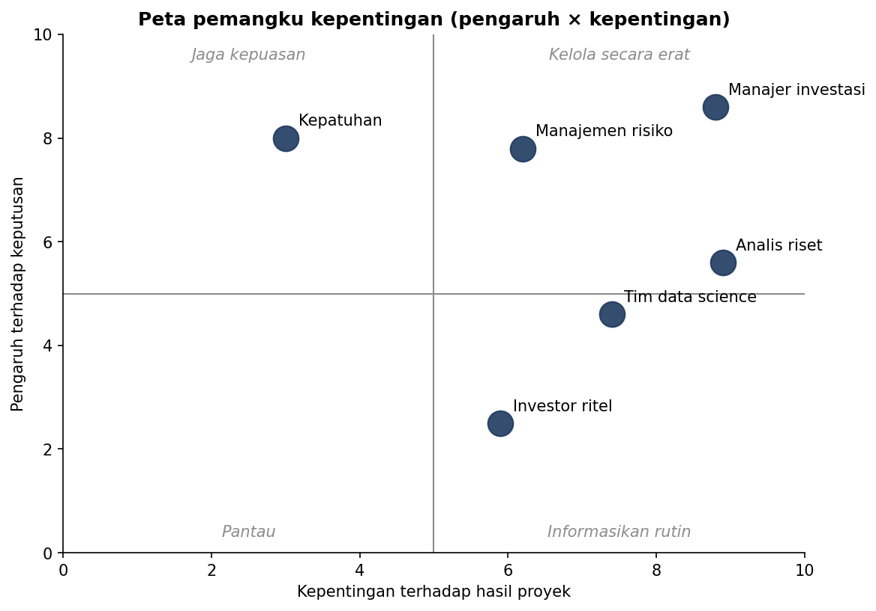
Objektif bisnis: dukungan keputusan harian
Unit 1 · J.62DMI00.001.1
■ Tujuan 1 — probabilitas IHSG naik pada hari bursa berikutnya, terbit sebelum 09.00 WIB untuk morning brief.
■ Tujuan 2 — peringkat faktor global/domestik yang paling berpengaruh.
■ Tujuan 3 — peringatan dini hari dengan peluang turun tinggi untuk manajemen risiko.
■ Di luar cakupan: sistem trading otomatis dan rekomendasi investasi.
Kode | Kriteria sukses bisnis
B1 | Lebih informatif daripada aturan naif
B2 | Faktor pendorong dapat dijelaskan
B3 | Otomatis sebelum 08.30 WIB dari data publik
B4 | Keterbatasan dilaporkan secara jujur
Enam pemangku kepentingan dipetakan menurut pengaruh dan kepentingan; risiko utama (sinyal lemah, perubahan rezim, look-ahead bias, kualitas data publik) disertai mitigasi.
Prediksi Arah Harian IHSG · M. Syamsuddin Wisnubroto · Portofolio Ilmuwan Data
4

Slide 5
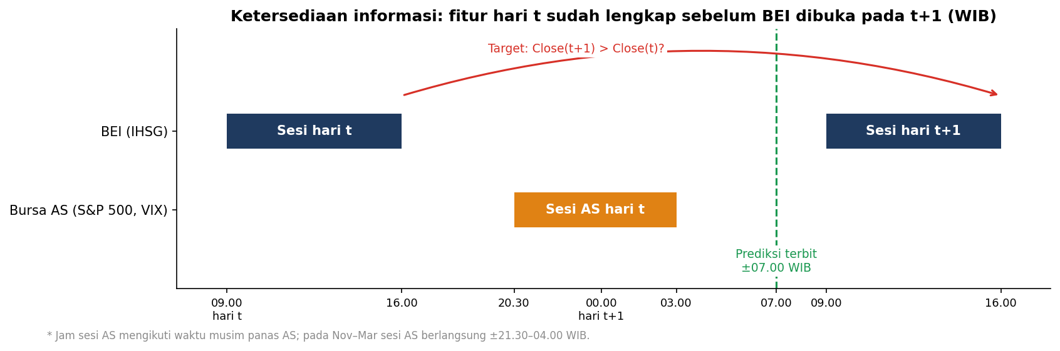
Tujuan teknis: klasifikasi biner tanpa kebocoran waktu
Unit 2 · J.62DMI00.002.1
Kode | Kriteria teknis (data uji) | Ambang
T1 | Accuracy | ≥ 0,55
T2 | F1-macro | ≥ 0,55
T3 | ROC-AUC | ≥ 0,58
T4 | Mengalahkan baseline mayoritas & acak | semua metrik
T5 | Tanpa kebocoran data | uji PIT + purging
■ Target: y = 1 jika Close IHSG(t+1) > Close IHSG(t).
■ Validasi: holdout kronologis 80/20 + TimeSeriesSplit 5 lipatan di data latih.
■ Ambang realistis: akurasi > 0,70 untuk arah harian justru patut dicurigai sebagai kebocoran.
Prediksi Arah Harian IHSG · M. Syamsuddin Wisnubroto · Portofolio Ilmuwan Data
5

Slide 6
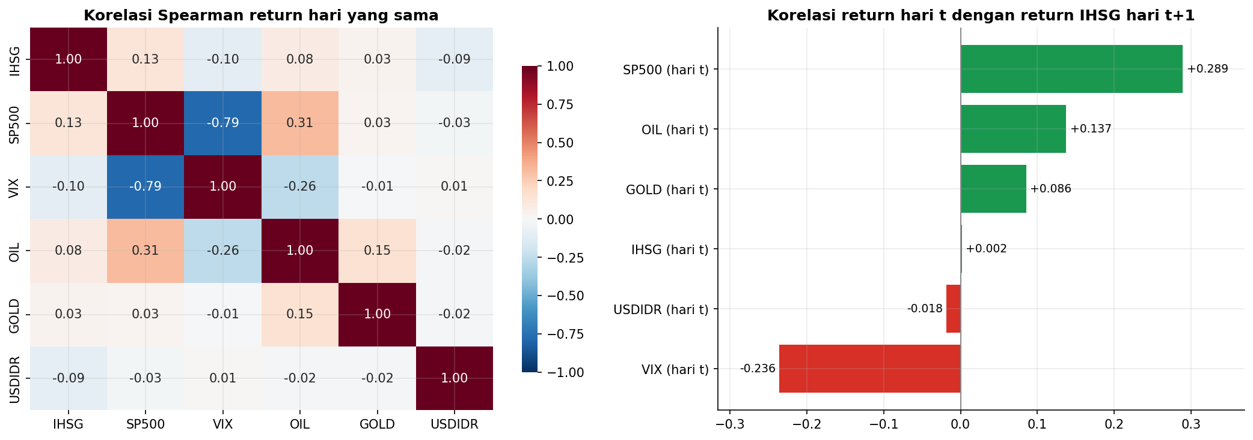
Telaah data: limpahan sesi AS adalah sinyal terkuat
Unit 3 · J.62DMI00.005.1
■ 4.277 baris hari kerja; 3.976 hari bursa BEI.
■ Frekuensi teramati: 6 variabel harian, US_rate bulanan, CPI tahunan, BI_rate campuran.
■ Return IHSG berekor tebal: hari > 3σ ≈ 6× lebih sering daripada distribusi normal.
■ Korelasi diukur pada return (bukan level) dengan Spearman, hanya periode 2010–2022.
Temuan kunci
Return S&P 500 hari t berkorelasi +0,29 dengan return IHSG hari t+1, jauh lebih kuat daripada korelasi pada hari yang sama (+0,13). Sesi AS berlangsung setelah BEI tutup, sehingga informasinya baru tercermin keesokan hari.
Prediksi Arah Harian IHSG · M. Syamsuddin Wisnubroto · Portofolio Ilmuwan Data
6

Slide 7
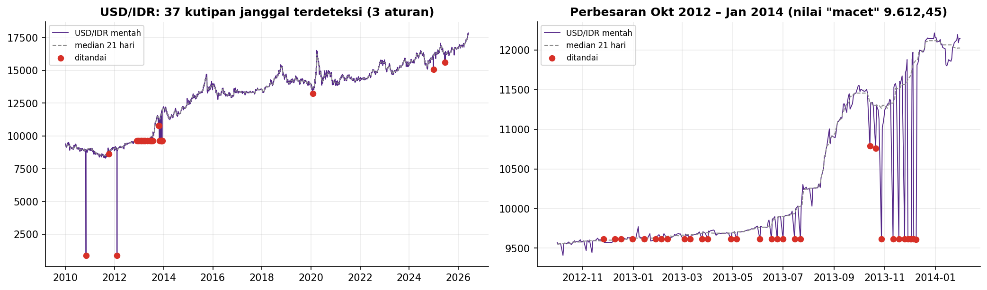
Validasi data: empat isu nyata ditemukan dan dicatat
Unit 4 · J.62DMI00.006.1
Isu | Jumlah | Tindakan
Kutipan USD/IDR rusak (3 aturan deteksi) | 37 | Forward-fill (Unit 6)
Harga minyak negatif 20 Apr 2020 (peristiwa nyata) | 1 | Forward-fill + winsorization
Hari libur BEI: IHSG disalin dari hari sebelumnya | 300 | Hapus dari unit analisis
Look-ahead: CPI tahunan sejak 1 Jan; suku bunga sejak awal bulan | 3 variabel | CPI keluar; suku bunga akhir bulan lalu
Kontrol metode
Lonjakan nyata rupiah ke ±16.500 saat krisis COVID-19 (24 Mar 2020) tidak ikut tertandai. Nilai "macet" 9.612,45 muncul pada 28 tanggal terpisah.
Prediksi Arah Harian IHSG · M. Syamsuddin Wisnubroto · Portofolio Ilmuwan Data
7

Slide 8
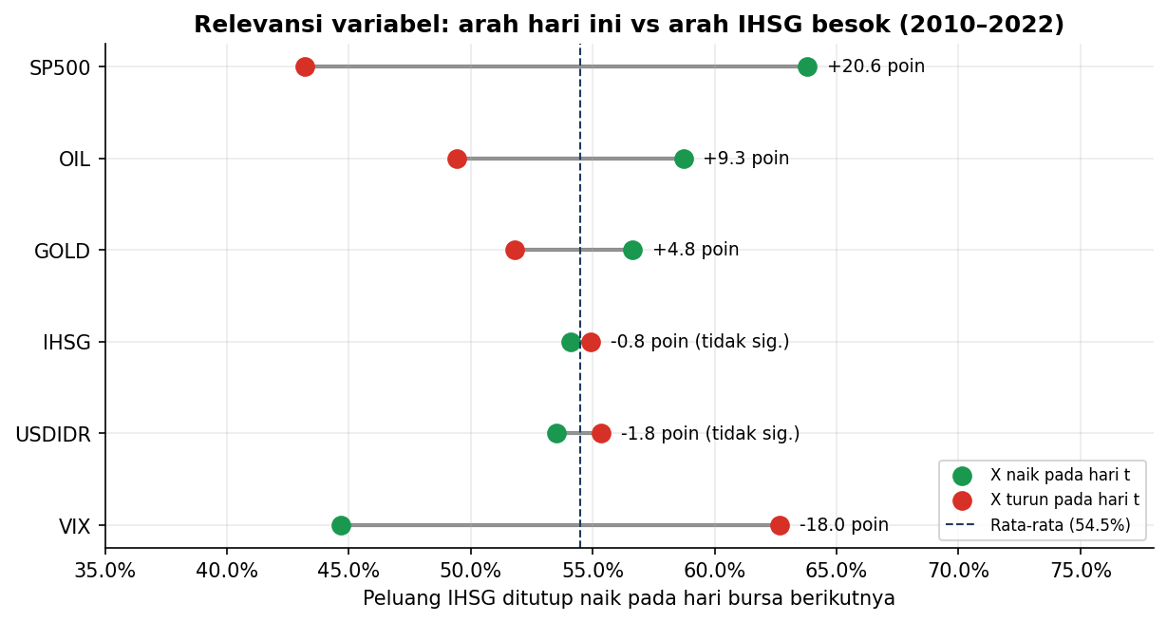
Objek data: unit analisis, target, dan seleksi atribut
Unit 5 · J.62DMI00.007.1
■ Unit analisis: satu hari bursa BEI; t+1 = hari bursa berikutnya.
■ Record: 4.277 → 3.975 setelah seleksi.
■ CPI dikeluarkan: look-ahead bias dan hanya 17 nilai unik (penanda tahun).
■ Level harga diganti return/rasio karena tidak stasioner.
■ 16 fitur direncanakan di reports/feature_plan.csv.
Uji relevansi (chi-kuadrat, 2010–2022)
Peluang IHSG naik besok 63,8% bila S&P 500 naik vs 43,2% bila turun (selisih +20,6 poin); VIX −18,0 poin; minyak +9,3 poin; emas +4,8 poin — semuanya signifikan. Arah hubungan S&P 500 dan VIX konsisten di 13 dari 13 tahun.
Prediksi Arah Harian IHSG · M. Syamsuddin Wisnubroto · Portofolio Ilmuwan Data
8

Slide 9
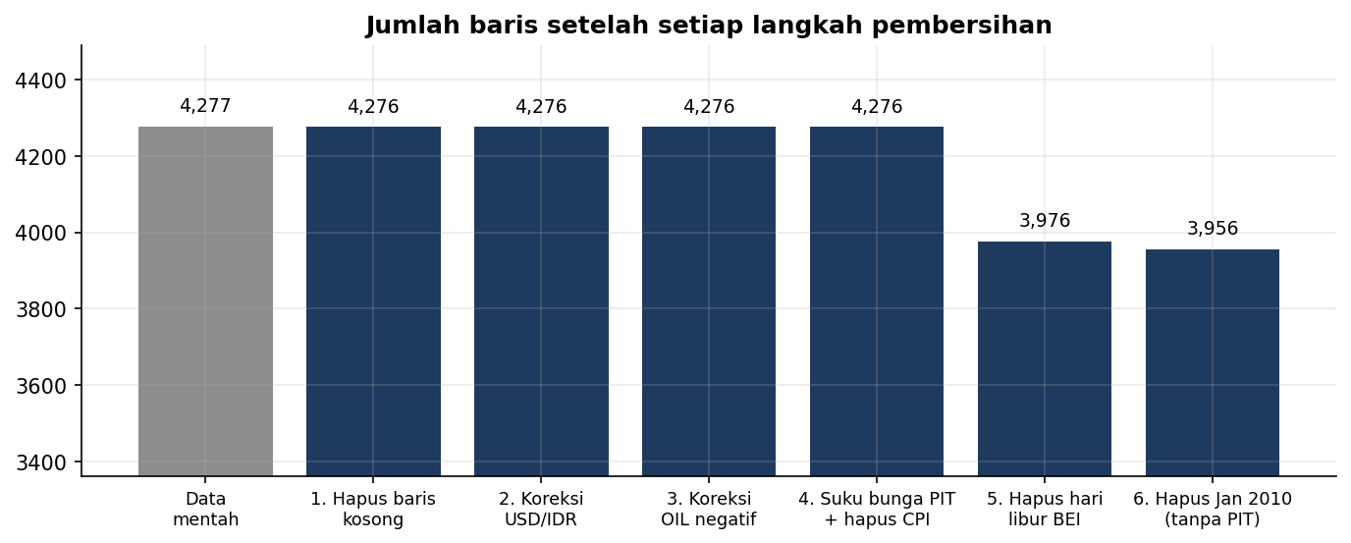
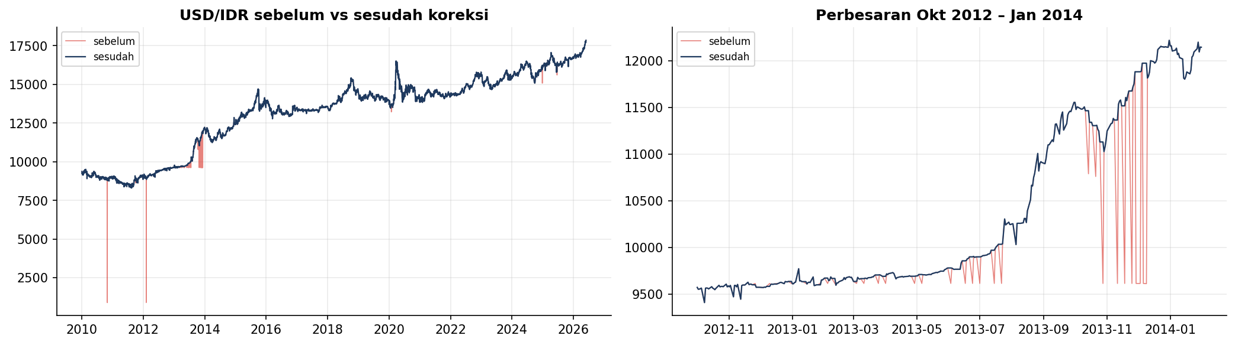
Pembersihan data: enam langkah, terverifikasi otomatis
Unit 6 · J.62DMI00.008.1
Uji verifikasi | Hasil
Tidak ada nilai kosong | LULUS
Tanggal unik & berurutan | LULUS
Semua harga > 0 | LULUS
Tidak ada hari IHSG "tidak berubah" | LULUS
USD/IDR ≤ 4% dari median 21 hari | LULUS
CPI sudah dikeluarkan | LULUS
Suku bunga PIT tidak mendahului data | LULUS
Forward-fill, bukan interpolasi: interpolasi akan "mengintip" nilai hari berikutnya.
Hasil: 3.956 hari bursa bersih; 3.464 sel dikoreksi.
Sempat gagal satu uji (USD/IDR 19 Jun 2025) → aturan deteksi diperbaiki di Unit 4.
Prediksi Arah Harian IHSG · M. Syamsuddin Wisnubroto · Portofolio Ilmuwan Data
9

Slide 10
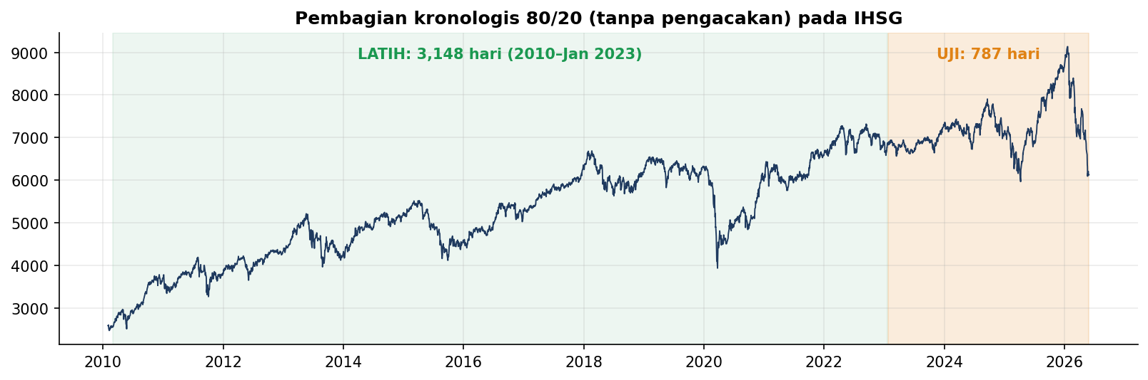
Konstruksi data: 16 fitur, split kronologis, uji kebocoran
Unit 7 · J.62DMI00.009.1
Kelompok | Fitur
IHSG (8) | return t, t-1..t-3, momentum 5 hari, jarak ke MA5/MA20, volatilitas 10 hari
Pasar AS (4) | return S&P 500 t & t-1, level VIX, perubahan VIX
Komoditas & kurs (3) | return minyak, emas, USD/IDR
Kebijakan moneter (1) | BI rate − Fed rate (nilai akhir bulan sebelumnya)
■ Latih: 3.148 hari (Mar 2010 – Jan 2023)
■ Uji: 787 hari (Jan 2023 – Mei 2026)
■ Purging 1 hari agar label tidak tumpang tindih.
■ Uji point-in-time: 40 tanggal, 0 selisih; kontrol negatif tertangkap.
■ Winsorization 1–99% dari data latih saja.
Prediksi Arah Harian IHSG · M. Syamsuddin Wisnubroto · Portofolio Ilmuwan Data
10

Slide 11
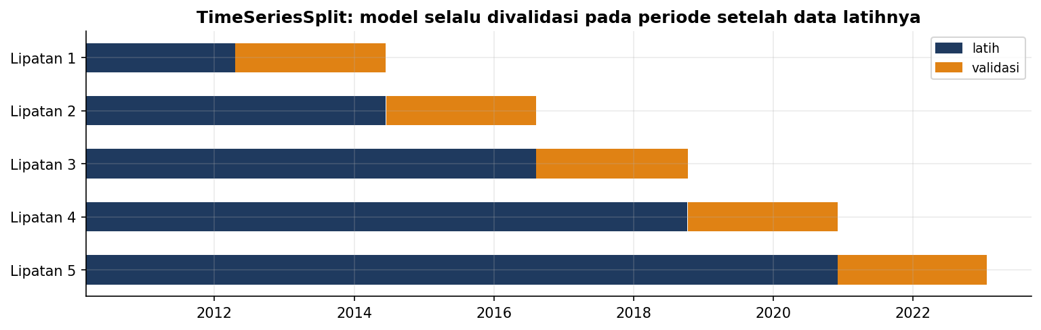
Skenario model: validasi yang menghormati urutan waktu
Unit 8 · J.62DMI00.012.1
ID | Skenario | Catatan
B1 | Mayoritas | selalu menebak kelas terbanyak
B2 | Acak berstrata | sesuai proporsi kelas
B3 | Ikuti arah S&P 500 | baseline domain yang kuat
S1 | Logistic Regression | standardisasi, balanced
S2 | Decision Tree | max_depth 4, min leaf 50
S3 | Random Forest | 300 pohon, max_depth 5
S4 | Gradient Boosting | 150 pohon, lr 0,05
S5 | SVM (RBF) | standardisasi, balanced
■ TimeSeriesSplit 5 lipatan, gap 1 hari: model selalu diuji pada periode setelah data latihnya.
■ Metrik utama F1-macro (adil untuk kedua kelas), lalu ROC-AUC.
■ Standardisasi di dalam Pipeline sehingga di-fit ulang per lipatan.
■ Aturan pemilihan ditulis sebelum eksperimen dan disimpan di model_scenarios.json.
Prediksi Arah Harian IHSG · M. Syamsuddin Wisnubroto · Portofolio Ilmuwan Data
11

Slide 12
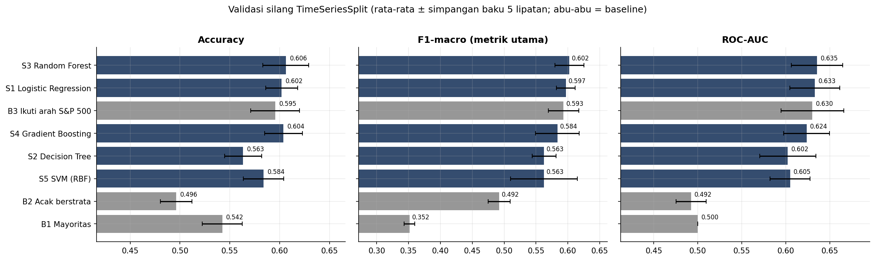
Membangun model: Random Forest terpilih
Unit 9 · J.62DMI00.013.1
Pemilihan & tuning — tipis di atas baseline
Diagnosis overfitting
S3 Random Forest: F1-macro CV 0,602 vs B3 0,593. Grid search 9 kombinasi → max_depth 8, min_samples_leaf 20 (F1 CV 0,603).
F1 data latih 0,726 vs CV 0,603 (selisih 0,123 ≥ 0,10) → ditandai dan dibahas di review.
Prediksi Arah Harian IHSG · M. Syamsuddin Wisnubroto · Portofolio Ilmuwan Data
12

Slide 13
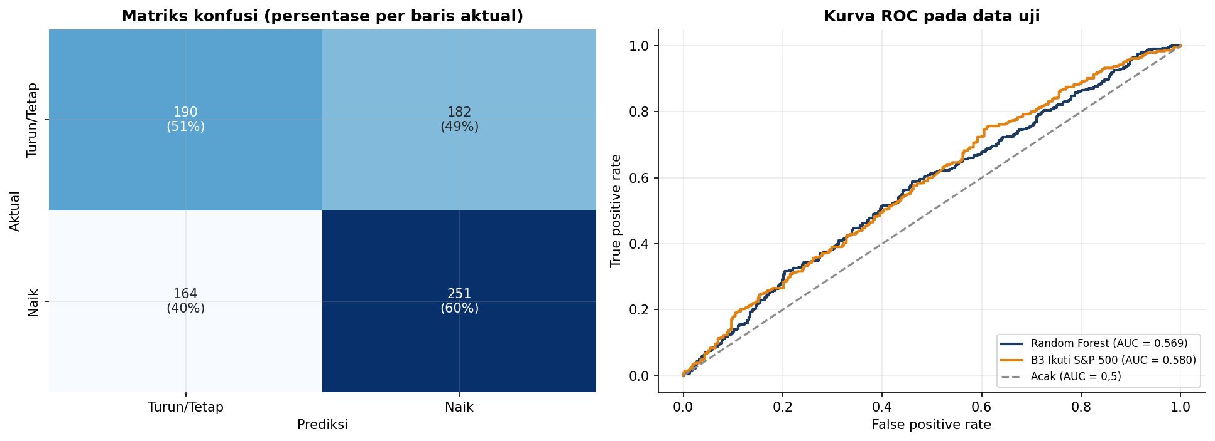
Evaluasi pada data uji: 4 dari 5 kriteria terpenuhi
Unit 10 · J.62DMI00.014.1
Model / baseline | Accuracy | F1-macro | ROC-AUC
Random Forest (final) | 0,560 | 0,558 | 0,569
B3 Ikuti S&P 500 | 0,553 | 0,550 | 0,580
B2 Acak berstrata | 0,513 | 0,510 | 0,511
B1 Mayoritas | 0,527 | 0,345 | 0,500
Kriteria | Nilai | Status
T1 Accuracy ≥ 0,55 | 0,560 | LULUS
T2 F1-macro ≥ 0,55 | 0,558 | LULUS
T3 ROC-AUC ≥ 0,58 | 0,569 | TIDAK LULUS
T4 Kalahkan B1 & B2 | – | LULUS
T5 Tanpa kebocoran | – | LULUS
Interpretasi jujur
Model mengalahkan baseline naif, tetapi selisihnya terhadap aturan "ikuti S&P 500" hanya +0,8 poin akurasi dan −0,011 AUC. ROC-AUC 0,569 belum mencapai ambang 0,58. Model tidak disetel ulang setelah melihat data uji.
Prediksi Arah Harian IHSG · M. Syamsuddin Wisnubroto · Portofolio Ilmuwan Data
13

Slide 14
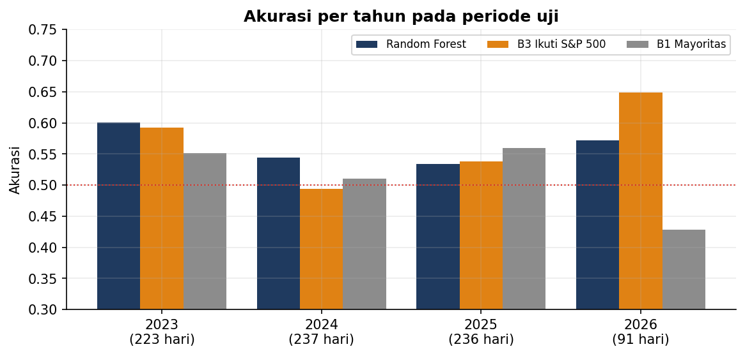
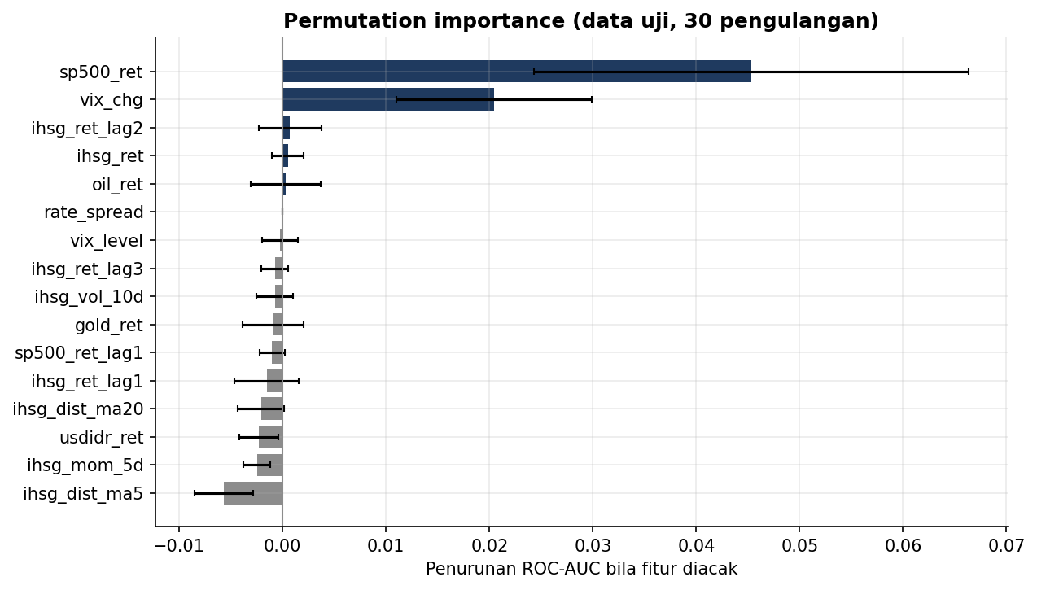
Faktor pendorong, keyakinan, dan stabilitas per tahun
Unit 10 · J.62DMI00.014.1
■ Faktor utama: return S&P 500 dan perubahan VIX; fitur lain hampir tidak berkontribusi.
■ Sepertiga prediksi paling yakin: akurasi 58,6%.
■ Akurasi per tahun: 53,4% – 60,1%.
■ Makna ekonomi: hari diprediksi naik rata-rata +0,14% vs −0,19% (p < 0,001) — kualitas informasi, bukan keuntungan trading.
Permutation importance: penurunan ROC-AUC data uji bila nilai satu fitur diacak 30 kali. Berlaku untuk semua jenis model dan dihitung pada data yang belum pernah dilihat.
Prediksi Arah Harian IHSG · M. Syamsuddin Wisnubroto · Portofolio Ilmuwan Data
14

Slide 15
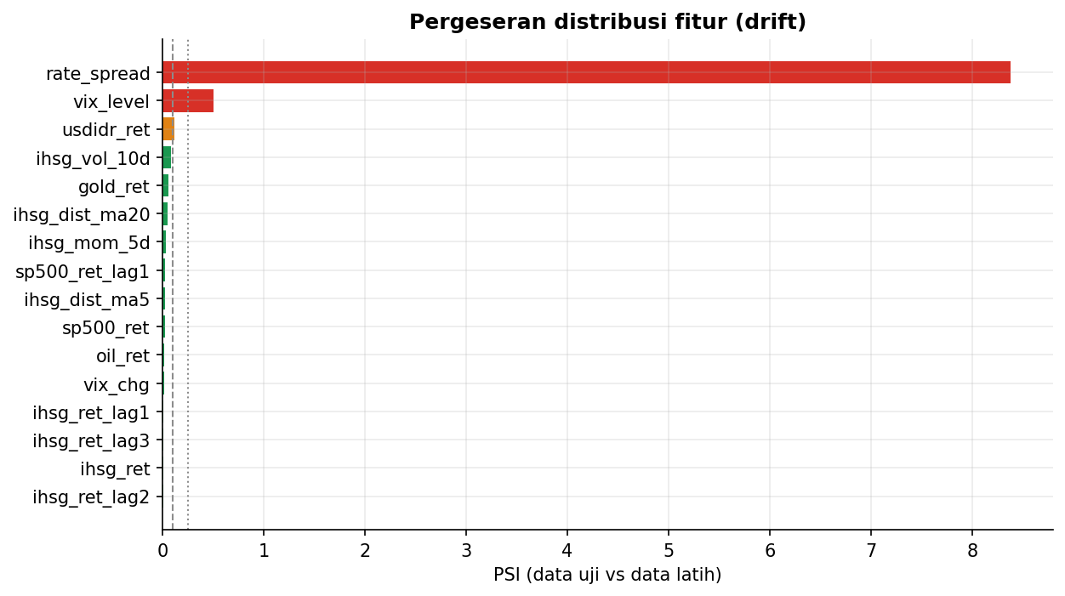
Review pemodelan: keterbatasan yang terukur
Unit 11 · J.62DMI00.015.1
Keterbatasan | Bukti
Sinyal terkonsentrasi | S&P 500 fitur terpenting; ΔAUC vs B3 −0,011
Bukan strategi trading | Info sesi AS sudah tercermin di harga pembukaan BEI
Pergeseran rezim | rate_spread uji 0,42–1,52 vs latih 1,40–7,64 (PSI 8,4)
Tuning kurang hemat | max_depth 8 untuk +0,0008 F1; selisih latih–CV 0,123
Kualitas & cakupan data | Satu sumber; tanpa data intrahari dan aliran dana asing
Integritas evaluasi
Data uji Jan 2023 – Mei 2026 sudah dipakai satu kali. Perbaikan berikutnya tidak boleh dinilai ulang dengan data yang sama — siklus berikutnya dievaluasi dengan data baru setelah Mei 2026 atau melalui paralel run pada fase pilot. Semua angka di notebook review dibaca dari artefak tahap sebelumnya, bukan diketik ulang.
Prediksi Arah Harian IHSG · M. Syamsuddin Wisnubroto · Portofolio Ilmuwan Data
15

Slide 16
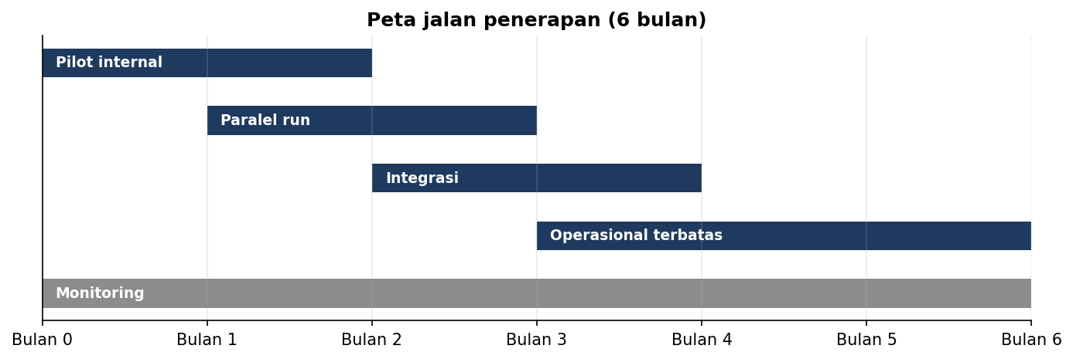
Keputusan dan rekomendasi
Unit 11 · J.62DMI00.015.1
Keputusan: BELUM LANJUT ke pilot
Kriteria T3 (ROC-AUC ≥ 0,58) belum terpenuhi dan nilai tambah terhadap aturan "ikuti S&P 500" belum terbukti. Jalankan rekomendasi prioritas tinggi, lalu ulangi siklus pemodelan.
Prioritas | Rekomendasi
Tinggi | Aturan parsimoni saat tuning (one-standard-error rule)
Tinggi | Ganti rate_spread (level) dengan perubahan/arah kebijakan suku bunga
Tinggi | Backtest dengan harga pembukaan BEI dan biaya transaksi
Tinggi | Fitur pasar Asia yang buka sebelum BEI + futures S&P 500 pagi hari
Tinggi | Walk-forward retraining bulanan
Sedang | Kalibrasi probabilitas dan zona keyakinan; data aliran dana asing harian
■ Monitoring: akurasi & AUC bergulir 60 hari, PSI fitur bulanan, cek kualitas data harian.
■ Pemicu: model kalah dari "ikuti S&P 500" 3 bulan → evaluasi ulang nilai tambah.
Prediksi Arah Harian IHSG · M. Syamsuddin Wisnubroto · Portofolio Ilmuwan Data
16

Slide 17
Terima kasih
Pelajaran utama: pada data keuangan nyata, kerja terpenting ada pada validasi data, pencegahan kebocoran waktu, dan evaluasi yang jujur terhadap baseline yang kuat.
Repositori: portfolio-ilmuwan-data-lengkap — 11 notebook, ekspor HTML, 24 grafik, artefak JSON/CSV
M. Syamsuddin Wisnubroto · ITERA · syamsuddin.wisnubroto@sd.itera.ac.id
Proyek ini adalah portofolio kompetensi dan bukan rekomendasi investasi.

